Slide 1
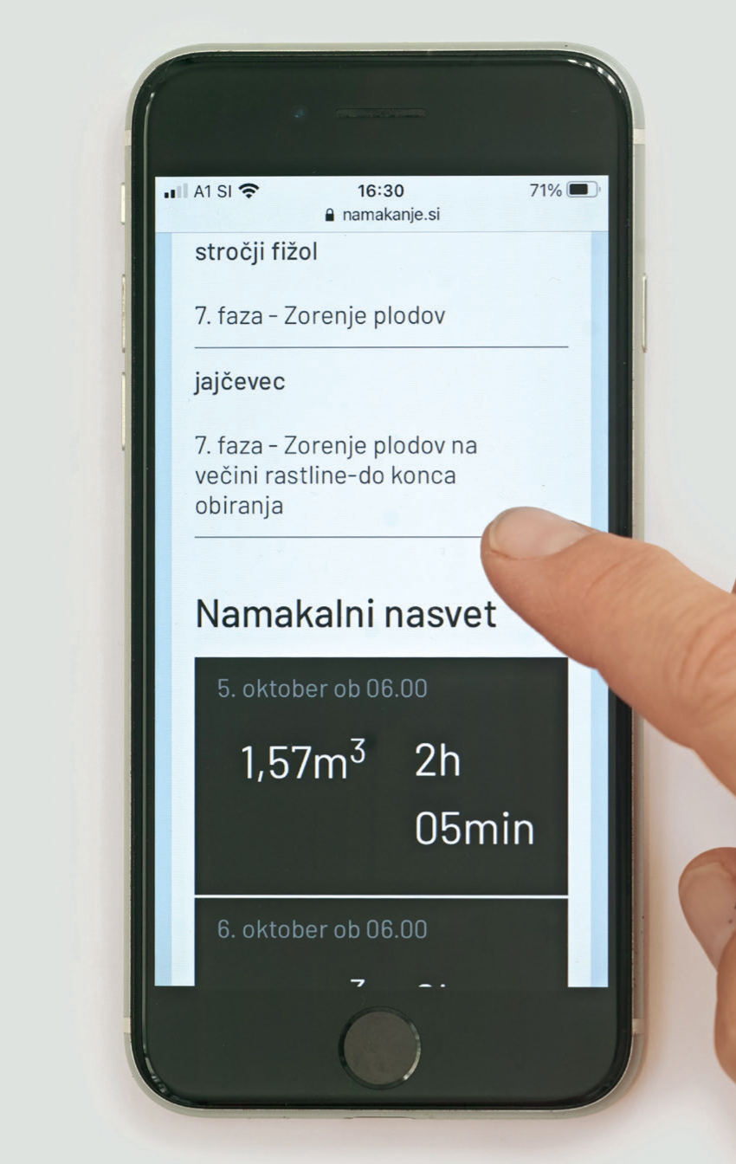
Digitalizacija namakanja zelenjave
Vodilni partner: Sedem čez devet d.o.o.
Ostali člani partnerstva: BO – MO, d.o.o.; Univerza v Ljubljani, Biotehniška fakulteta; Čarna d.o.o.; Kmetijsko gospodarska zbornica Slovenije Kmetijsko gozdarski zavod Maribor; Solvera Lynx d.o.o; Kmetijska gospodarstva: Marijan Drožina, Zdravko Kerin, Janez Peternelj, Stanko Studen, Anton Vrbnjak
Tip projekta: EIP
Tematika projekta: Razvoj in širitev digitalizacije na kmetijskem gospodarstvu in organizaciji pridelave
Praktični problem: Z namakanjem lahko omilimo posledice suše v kmetijstvu. A prekomerno namakanje povzroča spiranje hranil skozi talni profil, preveliko porabo vode, lahko tudi slabšo kakovost pridelkov in zdravstveno stanje rastlin. Za kakovostno namakanje so potrebne informacije in z digitalizacijo pridelovanja bo kmetijsko gospodarstvo do njih dostopalo preprosto in pravočasno.
Obdobje trajanja projekta: 22.11.2019 – 21.11.2022
Višina odobrenih sredstev: 349.100,00 €
Namen in cilji projekta
Razvijamo aplikacijo in pripadajoči informacijski sistem, ki bo kmetom, ki se ukvarjajo z zelenjadarstvom, na podlagi meritev vode v tleh, razvojne faze rastline ter vremenske napovedi, podal namakalni nasvet.
Naši glavni cilji so:
Uporaba aplikacije in komunikacijske opreme na partnerskih kmetijskih gospodarstvih
Razvoj cenovno ugodne komunikacijske opreme za pošiljanje podatkov iz merilnikov količine vode v tleh
Zmanjšanje porabe vode za namakanje
Izobraževanje kmetov o pomembnosti strokovno pravilnega namakanja
Izboljšati vertikalno povezanost proizvodne verige na relaciji kmet – kupec
Pričakovani rezultati
Kmetje se bodo informirano odločali o strategiji namakanja in namakali polja v skladu s potrebami rastlin na njih.
Kmetje, ki bodo udeleženi v aktivnostih razširjanja rezultatov, se bodo zavedali lastnosti optimalnega namakanja.
Ovrednotene možnosti uporabe omrežij in komunikatorjev z nizko porabo energije na poljih v različnih regijah.
Dosedanji rezultati projekta
Razvili smo delujoč sistem: opremo, model za izračun namakalnega nasveta in aplikacijo, preko katere uporabniki urejajo in dostopajo do informacij zbranih v sistemu. V letošnjem letu smo pričeli s testiranjem razvitega sistema na petih kmetijskih gospodarstvih.
Pogled kmeta:
Ne pomaga, da imaš avtomatiko, ki ti vklaplja in izklaplja namakalni sistem, če avtomatiko nastavljaš po občutku. Uporabljam sistem za namakanje in zdaj vem bolj natančno, z manj dela, kdaj in koliko je potrebno namakati, da imajo rastline ravno prav vode. Zdravo Kerin, zelenjadar, Raka
Pogled svetovalca:
Zaradi podnebnih sprememb si tržnega zelenjadarstva brez namakanja ne moremo predstavljati. Ker naši kmetovalci v veliki meri namakajo po občutku, je razvoj sistema napovedi namakanja velik napredek na zelenjadarskih kmetijah. Kmetovalci bodo tako ob podpori svetovalcev pri svoji proizvodnji povečali količino in kakovost pridelkov, ob vseh prednostih pa bo pridelava manj obremenjujoča tudi za okolje. V prvem letu preizkušanja smo s partnerji dosegli, da je sistem natančen, dovršen in prijazen uporabniku, zato je cilj, da zaživi na številnih kmetijskih gospodarstvih.
Boštjan Kristan, KGZS-zavod Maribor
Pogled raziskovalca:
Optimizacija namakanja je izziv, preko katerega s pomočjo sodobnih orodij pomagamo kmetu z manjšanjem
stroškov in okolju z večanjem učinkovitosti rabe vodnih virov. V projektu spoznavamo kako pomembna je funkcija vode v pridelavi zelenjave in na kaj vse moramo biti pozorni, da bo namakanje kar se da učinkovito. S tem pridobivamo izkušnje tako kmetje, ki spoznavajo gibanje in funkcije vode v tleh, kot tudi raziskovalci, ki dopolnjujemo teoretično znanje s prakso.
Luka Žvokelj, Univerza v Ljubljani - Biotehniška fakulteta
Kontaktni podatki vodilnega partnerja oz. kontaktni podatki predstavitelja posterja (ime in priimek, e-pošta): Maja Brajnik - maja.brajnik@gmail.com
Spletna stran projekta: https://namakanje.si

